Slide 1
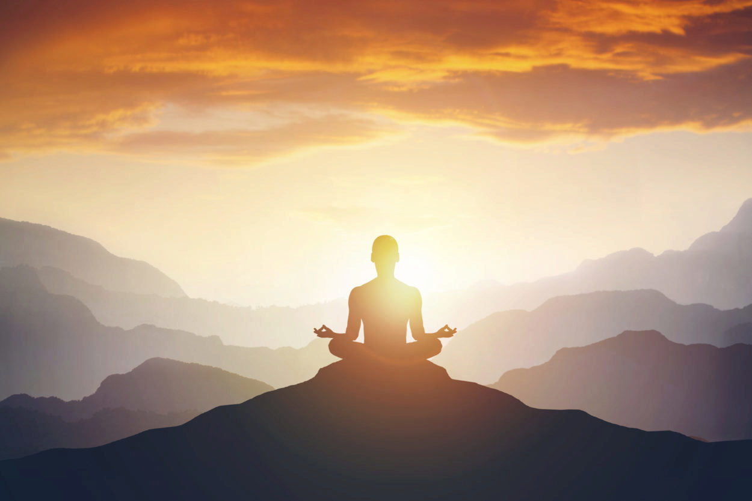
Ne možete zaustaviti talase, ali možete da naučite da surfujete.
Mindfulness Intensive In-Me
Modul 4

Slide 2
Mindfulness praksa
Meditacije (prolazna misao, zvuci svesnosti, disanje sa Petrom)
Vežbe
Kako provodim svoje vreme
Generator novog stanja
Priznavanje uspeha
Pitanja koja su se pojavila kada je trening u pitanju

Slide 3
OSEĆAJNE NIJANSE U MINDFULNESSU
Osećajne nijanse su način na koji doživljavamo iskustvo, način na koji se vizuelni, zvučni, mirisni, ukusni, telesni osećaji i misli odmah filtriraju kao prijatni, neprijatni ili ni jedno ni drugo.
Subjektivni odgovor koji se meša u iskustvo.
Ne vidimo samo boju, automatski vidimo boju koja nam se sviđa, ili ne sviđa, ili nam nije važna - boju koja je dobra, loša ili nevažna.
Čak možemo biti iznenađeni ako druga osoba doživljava istu boju drugačije.

Slide 4
OSEĆAJNE NIJANSE U MINDFULNESSU
U tradiciji Mindfulnessa, osećaj se odnosi na ton iskustva, bilo da je prijatan, neprijatan ili neutralan.
Osećajne nijanse ne treba mešati sa osećanjem emocija.
Iako se osećajne nijanse pojavljuju zajedno sa svakim iskustvom, one su odvojene od samog iskustva, što je vrlo koristan koncept.

Slide 5
OSEĆAJNE NIJANSE U MINDFULNESSU
Uslovljeni smo da reagujemo na prijatne senzacije sa osećajem želje i privrženosti. Želimo više prijatnih osećaja i verujemo da će nas više činiti srećnima.
Uslovljeni smo da reagujemo na neprijatne senzacije sa besom, strahom i odbojnošću. Želimo da se udaljimo od neprijatnog i verujemo da će nam to doneti sreću.
Neutralno osećanje često prolazi nezapaženo. Međutim, možemo doživeti odbojnost, u obliku dosade, prema neutralnom osećanju.

Slide 6
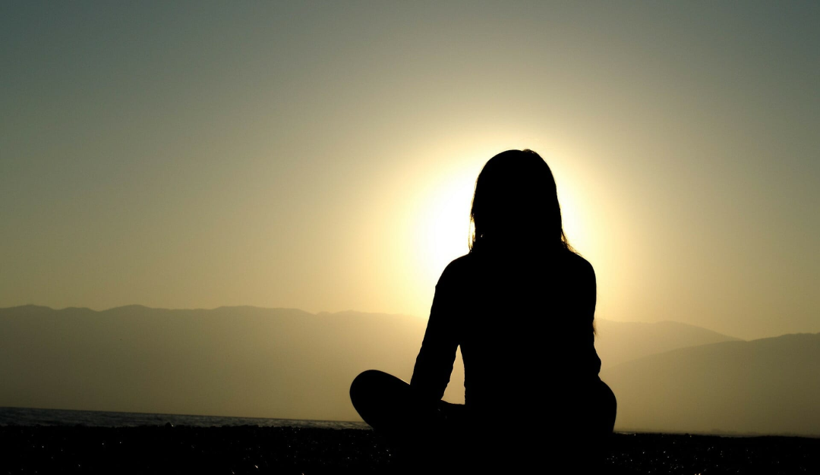
OSEĆAJNE NIJANSE U MINDFULNESSU
Konstantan napor da dobijemo prijatno i izbegnemo neprijatno i neutralno sprečava nas da otkrijemo da mir dolazi iz jednostavnog bivanja prisutnog u našem životu u ovom trenutku, bez obzira na to da li su stvari prijatne, neprijatne ili neutralne.

Slide 7
OSEĆAJNE NIJANSE U MINDFULNESSU
Jednostavno biti svestan, na neosuđujući način, svega što dolazi u svest.
Tri fenomena se spajaju da započnu iskustvo:
Čulo (na primer, oko),
ono što se vidi (na primer, jabuka),
i svest (na primer, svestan sam da vidim jabuku)
Doživljavanje osećajnih nijansi je stoga (unutar granica) specifično za vaš jedinstveni umno-telesni sistem

Slide 8
Zašto biste želeli da budete s nečim neprijatnim ili bolnim?
Patnja = Bol x Otpor
(takođe možemo reći: Patnja = Bol x Briga)
Šta ako jednačinu podignemo na drugi nivo? Šta se dešava kada je otpor prema bolu nula? Šta se događa s patnjom? Tada je patnja nula!
Razmislite o nekim primerima kada bol nije rezultirao patnjom, tj. kada je imanje bebe, tetoviranje ili napuštanje veze dovelo samo do osećaja olakšanja

Slide 9
RAD SA OTPOROM
Prvo tako što možemo prepoznati otpor. Kako se to oseća u vašem telu? Gde? Koje su misli koje su uobičajene sa otporom? Možete li videti kako otpor obogaćuje iskustvo na veoma prepoznatljiv način, ali da je odvojen od onoga što se dešava?
Drugi korak je početi da trenirate svoje mišiće tolerancije na male načine, tako što ćete biti voljni da budete s nečim blago neprijatnim. Kao što je svrab nosa tokom meditacije
Neurobiolog Džil Bolte Tejlor, kaže da električna moždana struktura za misao, emociju ili poriv traje samo devedeset sekundi ako se ne ojačava već samo posmatra.

Slide 10
Bajron Kejti
Kejti je uvidela da pati kada veruje u svoje misli I da nema patnje kada ne veruje u njih.
U jednom period svog života patila je od depresije.
Ono što je uzrokovalo njenu depresiju nije bio svet oko nje, nego ono što je ona verovala o svetu oko sebe
Umesto što beznadežno pokušavamo da promenimo svet oko sebe da odgovara zahtevima naših misli, možemo preispitati ove misli, i prihvatiti stvarnost onakvom kakva jeste, osetiti nepojmljivu slobodu i radost.

Slide 11
Bajron Kejti
Ono što jeste jeste
Mi jedino patimo kada verujemo u misao koja je u sukobu sa onim što jeste. Kada je um savršeno jasan, ono što jeste je to što želimo. Želeti da stvarnost bude drugačija nego što jeste je beznadežno.

Slide 12
Šta se desilo, desilo se.
Otkriva da sve ono što mislite da se nije trebalo desiti ustvari se trebalo desiti. Trebalo se desiti jer se desilo, i nikakvo razmišljanje na svetu to ne može promeniti.
Ovo ne znači da ćete vi to opravdavati ili odobravati.
To jednostavno znači da ste vi u stanju da vidite stvari bez otpora i bez zbunjenosti usled vaše unutrašnje borbe.
Niko ne želi da mu se deca razbole, niko ne želi da doživi saobraćajnu nesreću; ali kada se ove stvari dese, kako misaono sukobljavanje sa njima može biti od pomoći?
Znamo da ne pomaže, ali ipak to radimo, jer ne znamo kako da to da zaustavimo.

Slide 13
Čiji je ovo posao
Moj
Tuđi
Božiji

Slide 14
Činjenice u vezi misli
Misao je bezopasna, osim ako verujemo u nju.
Uzrok patnje nisu naše misli nego vezanost za njih.
Vezivati se za misao znači verovati da je ona istinita, bez ispitivanja.
Uverenje je misao za koju smo bili vezani, često godinama.
Obratite pažnju da li dišete?Ili se disanje odvija bez vas.
Obratite pažnju da li mislite? Ili se mišljenje takođe odvija bez vas i ono nije lično.
Da li se probudite ujutru govoreći sebi, „Mislim da danas neću razmišljati”? Prekasno: Vi već razmišljate! Misli se jednostavno pojave.
Misli su tu da bi otišle, a ne da bi ostale.
Bezopasne su osim ako se vežemo za njih kao da su istinite.

Slide 15
Vežba misao
Odaberite misao koja vas ponekad uznemirava.
Kako to utiče na vaša osećanja?
Kako to utiče na vaš fokus?
Kako to utiče na vaše ponašanje?
Da li je to istina?
Možete li 100% biti sigurni da je to 100% istina?
Ko tačno tvrdi ovu istinu?
Verujete li uvek u sve što ova osoba kaže?
Šta bi još moglo biti istina?
Koju misao biste najradije želeli?
Kako bi ova misao uticala na vaša osećanja?
Kako ova misao utiče na vašu percepciju i fokus?
Kako bi ova misao uticala na vaše ponašanje?
Koje su prednosti ako odlučite da je to istina?
Kako to možete vežbati u sledeće 2 nedelje?
Na koji način ovde i sada vas mogu podržati ostali polaznici ovog treninga?

Slide 16
Na platformi:
Snimak edukacije
Prezentacija sa modula
Skripta
Snimci meditacija
Neugorna, neutralna, prijatna nijansa osećaja (snimak i tekst)
Progresivna mišićna relaksacija(snimak i teskst)
Meditacija ljubavi i nežnosti (ljubaznosti) (snimak i teskst)
Radni listovi domaći
Kalendar
Promena raspoloženja, Pauza za sebe
Prepoznavanje misli
Snimak Mindfulness pokret Yoga 2

